Slide 1
Сәйкестендіру
<center> </center> |  | Қаріптің астын сызады
<b> </b> |  | Кесте жасау тегі
back |  | Ортасында орналасқан барлық нәрселерді ортаға түзетеді
<img alt=“ сілтеме“ Src=“URL_сурет” > |  | Жаңа жол құрады
<table> </table> |  | Арасында жазылған барлық қаріптердің қалыңдығын көрсетеді
<tr> |  | Cуретті көрсететін жұпсыз тег

Slide 2
Сабақтың тақырыбы:
Big Data(бигдейта).
Скриптер пайдалану

Slide 3
Осы сабақта қол жеткізілетін оқу мақсаттары(оқу мақсаттарына сілтеме):
10.3.1.4 Bigdata(бигдейта)-ны пайдалануда оң және теріс әсерлерін бағалау
Сабақтың мақсаты:
Big Data ұғымы мен қызметін анықтайды
Big Dataны пайдалану мысалдарын ұсынады
Big Dataның артықшылығы мен кемшілігін салыстырады

Slide 4
Көлем
Алуан түрлілік
Жасалу жылдамдығы
Өзгергіштік

Slide 5
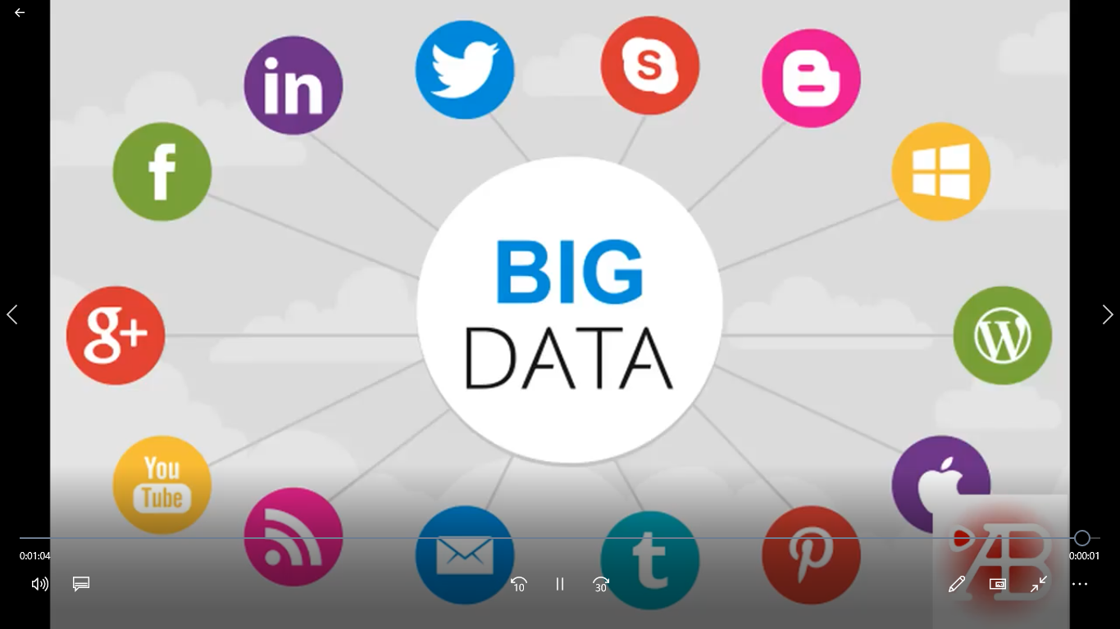

Slide 7
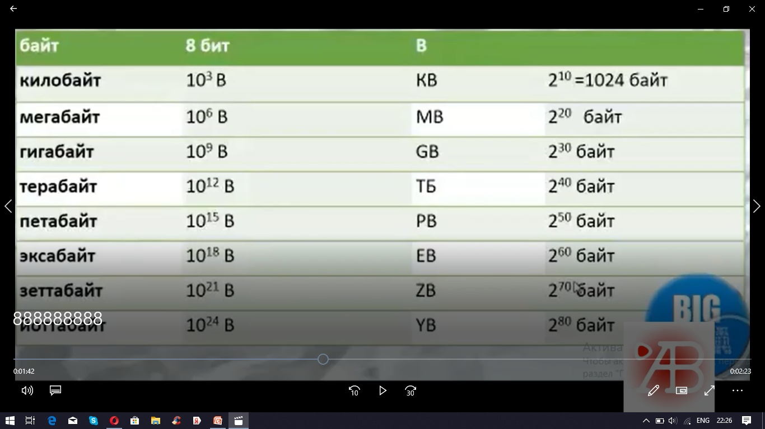
Үлкен көлемдегі деректердің өлшемі

Slide 8
1 тапсырма. Төменде көрсетілген кестеге үлкен деректер мен дәстүрлі деректер сипаттамаларын толтырыңдар
 | Дәстүрлі деректер қоры | Үлкен деректер
Қолдану саласы
Деректер сипаттамасы
Деректерді сақтау тәсілдері
Деректерді сақтау және өңдеу моделі
Өңдеуге арналған ақпараттар саны

Slide 9
2 тапсырма. Кең тараған үлкен деректер

Slide 10
Үйге тапсырма:
Интернеттен “Цифрлы Қазақстан және Smart City” бағдарламалары жайлы деректер тауып, олардың болашағы туралы ой бөлісіңдер
Осы сұрақтардың жауабын Watsapp
желісі арқылы жекеме жіберіңіз!

